Slide 1
מערכת שידורים לאומית

Slide 2
תיאוריות בסוציולוגיה:
הפונקציונליסטית ואינטראקציה סימבולית
שיעור בסוציולוגיה לתלמידי מגמת מדעי החברה
המצגת פותחה ע"י :עדה ספיר
מעבירת השיעור: סיגל זהר

Slide 3

מה נלמד היום
פירוט נושאי הלימוד
נבין את המונח תיאוריה
נכיר את עקרונות הגישה הפונקציונליסטית
נבחן את מרכיבי הגישה
נתבונן על תופעות חברתיות סביבנו דרך "משקפים פונקציונליסטיות"
נלמד על מושג הנקרא "אוניברסליזם תרבותי".

Slide 4

כאשר התפרץ נגיף הקורונה בארץ ,
וודאי שאלתם את עצמכם –
למה היה צורך בכל החוקים שהטילה הממשלה?
מדוע ההוראות כל כך נוקשות?
מדוע היה צורך לקנוס אנשים?
ועוד שאלות המתייחסות להתנהגות בני האדם במצב חדש ומאתגר .
בשיעור זה ננסה לענות של שאלות אלה דרך ניתוח סוציולוגי של המציאות
ע"פ הגישה התיאורטית פונקציונליסטית.
ראשית נבין מהי גישה או תיאוריה.

Slide 5
אז מהי תיאוריה בסוציולוגיה?
תיאוריה היא מערכת של הנחות והשערות להסבר של תופעות חברתיות. גישה תיאורטית מציעה הסבר לתופעות חברתיות ע"פ השקפת עולמה
גישות במישור המאקרו.
גישות המנתחות את המציאות מתוך התבוננות על קבוצות גדולות ויחידות אירגוניות שלמות
גישת
הקונפליקט
הגישה
הפונקציונליסטית
אינטראקציה סימבולית
גישות במישור המיקרו
גישות המנתחות את המציאות מתוך התבוננות על הפרטים ויחידות חברתיות קטנות

Slide 6

עקרונות הגישה
הגישה הפונקציונליסטית היא גישת מאקרו המתבוננת
במבט כולל על החברה, חוקרת תופעות רחבות היקף.
הגישה רואה בחברה מבנה המורכב מחלקים שונים.
החלקים השונים בחברה פועלים יחד ותורמים ליציבות החברה (בדיוק כמו האיברים השונים בגוף האדם), כל חלק פונקציונלי להמשכיות הקיים.
כל חלק נמדד ע"פ מידת תרומתו ויעילותו בחברה.
שאיפתה של החברה להגיע להרמוניה מוחלטת בין כל חלקי החברה, מה שהיה ימשיך ולא ישתנה.
בכל חברה ישנן פונקציות גלויות ופונקציות סמויות (המושגים יובהרו ויודגמו בהמשך המצגת)

Slide 7
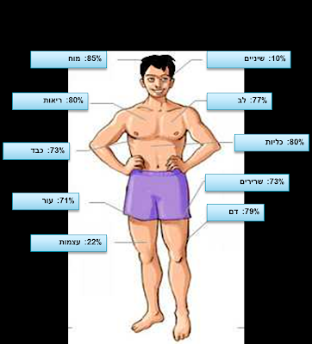
גוף האדם כמערכת פונקציונליסטית
מטאפורה ודימוי לחברה.
הגישה הפונקציונליסטית רואה את החברה כמערכת של חלק בה חשוב לתפקוד המלא של החברה וללא אותו חלק החברה תקרוס.

Slide 8
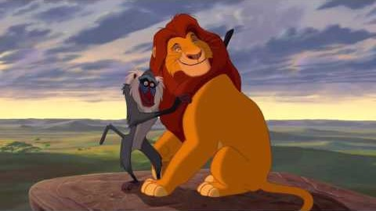
נצפה בקטע קצר מהסרט מלך האריות – גלגל החיים:
נוכל בקטע זה לראות כיצד החברה פועלת כמערכת בהתאמה מלאה

Slide 9
מושגים בגישה הפונקציונליסטית
פונקציה – תפקיד או תועלת של מרכיב חברתי.
לדוג' :הערך שמירה על החוק יש בו תועלת לחברה כיון שמסייע לשמור על הסדר .אדם השומר על החוק הוא פונקציונלי למערכת.למשל אדם שחוצה את הכביש במעבר חציה.
דיס פונקציה – מרכיב המשבש את המערכת.
לדוג': הפרה של החוק פוגעת בחברה ובסדר החברתי ומשבשת את המערכת .אדם המפר חוק הוא דיס פונקציונלי למערכת. אדם שעובר כביש באור אדום.
הרמוניה - התאמה בין כל חלקי המערכת.
לדוג': כאשר יש הסכמה בין כל חברי התרבות על מרכיב מסוים נוצרת הרמוניה שמסייעת לשמירה על החברה. למשל הנורמה שיש לחצות במעבר חציה או לחצות באור ירוק.
פונקציות גלויות – תוצאות מכוונות של הסדר החברתי.
לדוג': הפונקציה הגלויה של סדר פסח הוא לציין את יציאת מצרים.
פונקציות סמויות – תוצאות לא מכוונות של המבנה החברתי.
לדוג': הפונקציה הסמויה של סדר פסח היא ליכוד המשפחה.

Slide 10
נתבונן יחד בתופעה חברתית ע"פ הגישה הפונקציונליסטית
משרד הבריאות הוציא הוראה שיש לחגוג את ליל סדר עם המשפחה
הגרעינית(מצומצמת) בלבד על מנת למנוע הידבקות בנגיף הקורונה והתפשטותו.
אנשים שיעברו על התקנה יענשו ויקנסו.
נתבונן על החברה הישראלית כמערכת המורכבת מפרטים רבים לכל אחד מהם תפקיד בשמירה על החוק כדי לשמור הסדר חברתי . ההוראה על קיום סדר פסח מצומצם הוא פונקציונלית למערכת כדי למנוע התפשטות הנגיף וכל כל מי שמקפיד על ההוראה הוא פונקציונלי למערכת. לעומת זאת אדם שעובר על ההוראה הוא דיספונקציונלי למערכת ולכן ייקנס.
שמירה על ההוראות תיצור הרמוניה בין הממשלה לאזרחים ובינהם לבין עצמם
פונקציה גלויה-שמירה על הבריאות
פונקציה סמויה-שמירה על החוק.

Slide 11
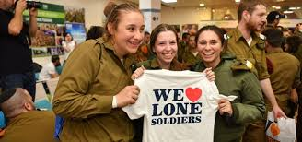
דוגמא נוספת לניתוח סיטואציה חברתית ע"פ הגישה הפונקציונליסטית
מדינת ישראל חוקקה חוק המחייב כל בחור להתגייס לצבא בגיל 18 וזאת כדי ליצור מערך ביטחון להגנה על קיומנו במדינת ישראל מול אויבינו.
נתבונן על החברה הישראלית מתוך נקודת מבט פונקציונליסטית,
לכל אחד מחבריה יש תפקיד בשמירה על החוק הגיוס לצבא וזה מסייע למדינה לשמור על אזרחיה.
לכן חוק זה הוא פונקציונלי למערכת החברתית. בחור שמפר את החוק ולא מתגייס הוא דיספונקציונלי למערכת ופוגע בסדר החברתי וביציבות החברתית, בישראל יש לו שם גנאי, קוראים לו "משתמט".
פונקציה גלויה-שמירה על ביטחון המדינה.
פונקציה סמויה -שמירה על החוק (שמירה על הסדר הקיים בחברה).

Slide 12
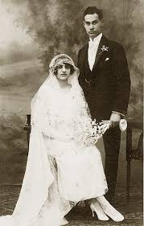
חתונות בתרבויות שונות
חתונה מהסרטים
חתונה יפנית
חתונה חד מינית רב תרבותית
חתונה יהודית

Slide 13
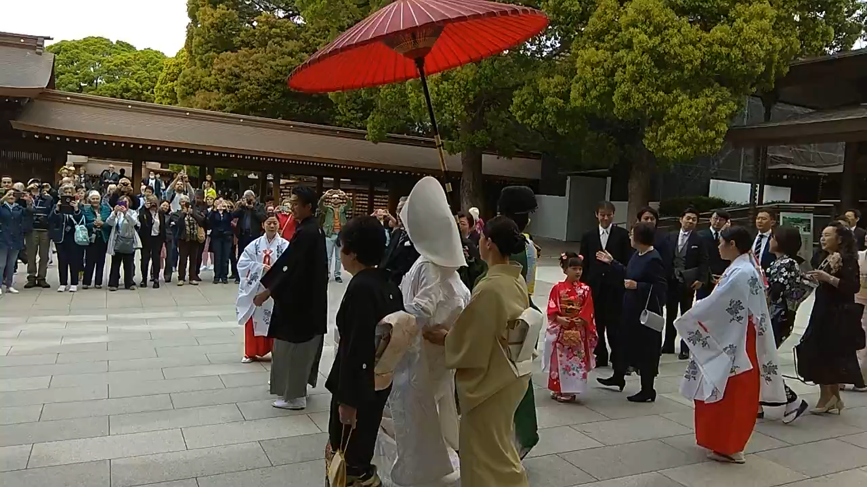
חתונות בתרבויות שונות – חתונה יפנית
מוטי סבאג - יפן אפריל 2018 טקס חתונה יפני במקדש מייגי' קבוצת מטיילי מילניום תיירות בהדרכתי

Slide 14
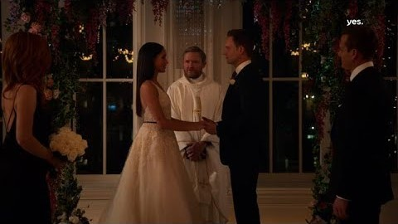
חתונות בתרבויות שונות – חתונה מהסרטים

Slide 15
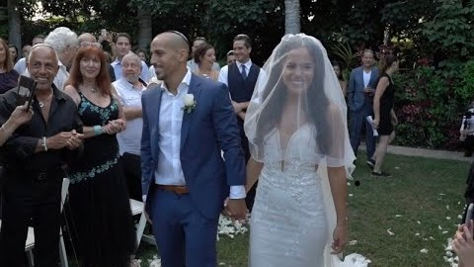
חתונות בתרבויות שונות – חתונה יהודית

Slide 16

חתונות בתרבויות שונות – חתונה חד מינית רב תרבותית

Slide 17

כפי שראינו, הסרטונים עוסקים בטקסי חתונה בתרבויות שונות,
למרות שהתרבויות שונות החתונות דומות בכללים ובסמלים שונים.
אוניברסליזם תרבותי
מושג או מרכיב תרבותי המשותף לכל התרבויות.
התכנים ומנהגים יכולים להיות שונים לפי האמונה מתרבות לתרבות. מושג זה מבטא את ההתבוננות על תרבויות ברמת מאקרו כמערכת ומשווה בין התרבויות.
ערכים, נורמות, סמלים, אמונות, אידיאולוגיות, מוסדות חברתיים, טקסים וטכנולוגיות נמצאים בכל התרבויות אולם הם באים לידי ביטי באופן שונה בכל תרבות ותרבות .
דוגמאות: מוסד המשפחה הקיים בכל התרבויות אך בא לידי ביטוי באופנים שונים בין תרבויות
טקס התבגרות .ביהדות בר מצווה בתרבויות אחרות טקסי אומץ וכדו'

Slide 18
לסיכום
אז מה למדנו היום?
הבנו מה היא תיאוריה או גישה, במה היא עוזרת להבין את עולמנו?
בכך שהיא נותנת הסברים לתופעות חברתיות, התנהגותיות.
למדנו שיש תיאוריות שונות והתמקדנו בגישה הפונקציונליסטית.
הכרנו את המושגים של הגישה ואת תפיסת המציאות החברתית שלה.
התייחסנו למושג הנקרא "אוניברסליזם תרבותי",
הבאנו דוגמאות ותרגלנו את הלמידה.

Slide 19
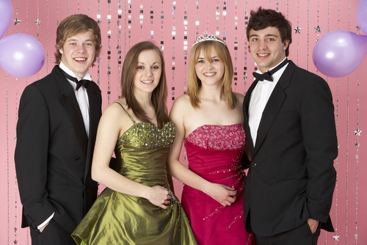
דוגמא לשאלת בגרות
* בקרב אנשי חינוך ותלמידים יש מחלוקת בנוגע לשאלה אם תלמידים צריכים לחגוג את סיום לימודיהם בנשף ראוותני ומפואר. לטענת התלמידים זו הזדמנות מיוחדת לחגוג עם כל חבריהם לפני הגיוס לצה"ל .לעומתם אנשי חינוך טוענים כי עקב העלות הגבוהה של הנשף אפשר להסתפק בטקס הסיום הרשמי של בי"ס.
1. נתחו את המתואר בפתיח באמצעות שני מושגים
או שני עקרונות מתוך הגישה הפונקציונליסטית.

Slide 20
דוגמא לשאלת בגרות –אוניברסלים תרבותיים
לפניך פיסקה מתוך "קטע שלא נלמד " Unseenבגרות קיץ תשס"ט
מתנות חתונה בישראל / ישראל-אנתרופולוגיה מקומית 1998
מה מביאים לחתונה בישראל של שנות התשעים?....שאלה זו ואחרות הוצגו במחקר נמצא שהמתנה מושפעת מכמה גורמים : מיקום האירוע, מספר האורחים, עיתוי האירוע , סטטוס האורח ועוד.
לדברי החוקרת למתנות חתונה נקשרים מנהגים שונים ...באחדות מהתרבויות המידע אודות המתנות הוא סמוי ובאחרות הוא גלוי.
הנורמה של מה לתת ברורה יותר בתרבויות משנה, מסורתיות מאשר בחברה המודרנית..."
* הציגו את המושג "אונברסליזם תרבותי" והדגם אותו מהקטע.

